Slide 1
Sînziana Burcea, psiholog clinician, psihoterapeut APCAT Piatra Neamţ www.mifne.ro office@mifne.ro
Abordarea Mifne Israel
Diagostic precoce Autism
Steaguri roşii în autism

Slide 2
„Nu știi unde mergi, decât dacă știi de unde ai venit…”
www.mifne.ro
www.mifne-autism.com

Slide 3
Misiunea Asociaţiei Punct de Cotitură în Autism Timpuriu
Asociaţia Punct de Cotitură în Autism Timpuriu (APCAT) este o organizaţie non-profit înfiinţată la începutul anului 2021, în oraşul Piatra Neamţ, având misiunea de a îmbunătăţi calitatea vieţii familiilor care au copii cu autism.
In colaborare cu Centrul Mifne Israel aduce metoda Mifne în România care promovează recunoașterea semnelor precoce ale autismului în primul an de viaţă al bebeluşului, oferind un program de tratament intensiv complex pentru bebeluş şi întreaga familie.

Slide 4
Problema identificată în lume (Centrul Mifne Israel )
Timp de decenii părinții copiilor cu autism din întreaga lume au declarat că nu au observat semnele timpurii ale autismului în primul an de viață al bebelușului lor.
„Copilul nostru s-a dezvoltat normal până la vârsta de un an și apoi a avut loc o regresie.”
„Am simțit de la început că ceva nu este în regulă cu copilul meu, dar toată lumea mi-a spus că sunt doar o mamă isterică.”
Părinţii au observat simptomatologia autistă în jurul vârstei de trei ani, când intervențiile terapeutice specifice pot doar ameliora tabloul simptomatologic, autismul producând efecte ireversibile pe termen lung.

Slide 5
TIMPUL ESTE ESENŢIAL Detectarea precoce poate salva destine!
Identificarea semnelor precoce ale autismului în primul an de viată al bebelușului oferă TIMP familiei să intervină până în vârsta de doi ani, când creierul bebeluşului se află la apogeul plasticității, creșterea și conexiunile dintre celulele nervoase putând fi influențate. Acest lucru contribuie la reducerea semnificativă a gravității simptomelor în autism (Dr. Hanna Alonim).
Disgnosticul precoce reducerea prevalenţa autismului în lume!

Slide 6
Mifne Israel
Centrul non-profit (Nr. 58-012-646-4) Mifne (Punct de cotitură, în limba ebraică) a fost înființat în Israel în 1987 de Dr. Hanna Alonim.
Centrul este specializat în diagnosticul timpuriu și oferă un program de intervenție timpurie copiilor sub vârsta de doi ani, diagnosticați cu tulburare din spectrul autist.
Este primul institut de cercetare la nivel mondial care trateaza sugari din întreaga lume.
Este prima și singura instituție de acest gen de pe glob, care tratează autismul în copilăria timpurie, incluzând întreaga familie, oferind acest serviciu familiilor din întreaga lume.
Abordarea Mifne este derivată din teoria atașamentului care pune accentul pe importanța conectării umane.

Slide 7
Ce este Autismul?
Autismul reprezintă o tulburare globală și precoce a dezvoltării, care afectează capacitatea copilului de a se angaja în comunicarea interpersonală și socială.
Apare înaintea vârstei de trei ani, caracterizată prin funcționarea deviantă și/sau întârziată în unul dintre următoarele domenii:
interacțiune socială
comunicare verbală sau nonverbală
comportament, adaptare și integrare senzorială
Pe lângă aceste trăsături specifice, tulburarea este însoțită adeseori de anxietate, sindrom obsesiv-compulsiv, tulburări/perturbări ale somnului și ale alimentației.

Slide 8
Prevalența autismului în lume
În România, sunt aproximativ 35 000 de persoane care suferă de Tulburări din Spectrul Autismului.
În 2014 prevalența fenomenului autismului a atins proporții epidemice: un caz la optzeci (1:80) de copii în SUA; unul la o sută (1:100) în Israel.
În 2021 – USA 1:47, Israel 1:68
În lume, 1 din 68 de copii suferă de această tulburare (1:68).

Slide 9
Cauze ale autismului
Autismul este aproape sigur legat de neurobiologie, dar expresia lui este comportamentală.
Deși există dovezi substanțiale de cercetare cu privire la influența factorilor genetici, o considerație mai largă astăzi se referă la domeniul epi-genetic care include și luarea în considerare a factorilor de mediu.
În prezent este încă imposibil de izolat factorii ce ţin de genetică şi mediu și cei legaţi de neuro-dezvoltarea implicați în aspectele neurologice sau metabolice ale tulburării.

Slide 10
GENETIC-NEUROLOGIC-MEDIU Creierul în primii doi ani de viaţă – bazele comunicării şi interacţiunii
Dezvoltarea dinamică a creierului în primii doi ani de viața a unui copil este crucială în ceea ce privește capacitatea copilului de asimilare a stimulilor din mediu care stabilește noi căi neuronale.
Exploatarea acestei ferestre terapeutice de oportunitate prin intermediul utilizării unei stimulări adecvate poate influența dezvoltarea conexiunilor neuronale și, astfel, poate contribui la posibilitatea de a minimiza severitatea prezentării fenotipice a autismului.
Împreună cu evaluarea timpurie este imperativă intervenția terapeutică, fiind necesar sa se cerceteze şi să se dezvolte intervenții eficiente pentru sugari în primii doi ani de viață diagnosticați cu prodrom de autism.

Slide 11
Cercetări recente (Dr Hanna Alonim, centrul Mifne Israel )
„Decenii de cercetări neuronale, cognitive și comportamentale afirmă că creierul uman manifestă cea mai substanțială și maximă dezvoltare în primii ani postnatali.
Două studii recente efectuate în Centrul Mifne din Israel în colaborare cu Univ. Bar Ilan confirmă că există o FEREASTRA DE OPORTUNITATE ÎN AUTISM
Este complet logic că detectarea și intervenția precoce vor produce schimbări în componentele dezvoltării neuroanatomice într-un stadiu care este cel mai influent pentru creierul care se dezvoltă rapid, chiar până în măsura în care manifestarea completă a autismului poate fi prevenită de la escaladare.
Reducerea decalajului dintre detectarea precoce, evaluarea și intervenție este crucială pentru viitorul oricărui copil expus riscului”, conchide Dr. Hanna A. Alonim, director Centru Mifne din Israel, care a condus studiile.

Slide 12
Studiu retrospectiv publicat în Journal of Pediatrics & Neonatal Care, November 2021
Un studiu realizat în ultimul deceniu în Centrul Mifne privind intervenția de tratament precoce pentru autism a investigat 110 copii care au fost diagnosticați cu autism cu vârste cuprinse între 2-3 ani, utilizând o analiză retrospectivă a înregistrărilor video din primele luni de viață (înainte să apară suspiciuni cu privire la dificultăți de dezvoltare).
Acest studiu a permis personalului Mifne să identifice 8 semne legate de caracteristicile unei tulburări de dezvoltare, legată de conectare și comunicăre în primul an de viață care pot ajuta în anumite cazuri depistarea precoce a unui stadiu pre-autist.

Slide 13
1. Pasivitatea excesivă
2. Activitate excesivă
3. Rezistență la mâncare/hrănire
4. Lipsa contactului vizual direct cu oamenii
5. Lipsa de reacție la vocea sau prezența unui părinte
6. Retragerea de la atingerea parentală (sau atingerea oricărei alte persoane)
7. Întârzierea dezvoltării motorii
8. Creșterea accelerată a circumferinței capului în raport cu punctul său de plecare

Slide 14
ATENŢIE!!!
Este important de menționat că fiecare dintre aceste simptome poate indica o altă tulburare fără legătură cu autismul, de aceea este imperativ în primul rând să se efectueze examinări medicale, pentru a infirma aceste posibilități.

Slide 15
Studiu comparativ publicat în Journal of Pediatrics & Neonatal Care, November 2021
Studiul a comparat eficacitatea intervenției timpurii pe un grup de sugari cu vârsta cuprinsă între 12-24 de luni și un grup de copii mici cu vârsta cuprinsă între 24-36 de luni, care au primit tratament terapeutic Mifne.
Rezultatele acestui al doilea studiu au demonstrat că cu cât intervenția terapeutică este mai devreme cu atât este mai mare este probabilitatea de atenuare a simptomelor asociate cu autismul.

Slide 16
Explorarea sugarilor tipici şi atipici afalţi în stadiul de patrupedie în prezenţa mamei (13 Noiembrie 2020, Frontiers in Behavioral Neuroscience)
Un studiu recent realizat la Centrul Mifne Israel, în colaborare cu Universitatea din Tel Aviv, evidențiază modul în care se raportează sugarul cu dezvoltare tipică şi cel cu dezvoltare atipică la prezența mamei într-o încăpere cu puţini stimuli.
Sugarii cu dezvoltare tipică au prezentat diferențe față de cei cu dezvoltare atipică în ceea ce privește structura și numărul de vizite la mamă. Toți sugarii cu dezvoltare tipică au explorat camera alegând locurile cu timp de ședere în proximitatea mamei și având o frecvență ridicată a vizitelor la mama.
Comportamentul explorator al bebelusului fata de persoana de referinta (intoarcerea la origine), un simptom precoce in autism

Slide 17
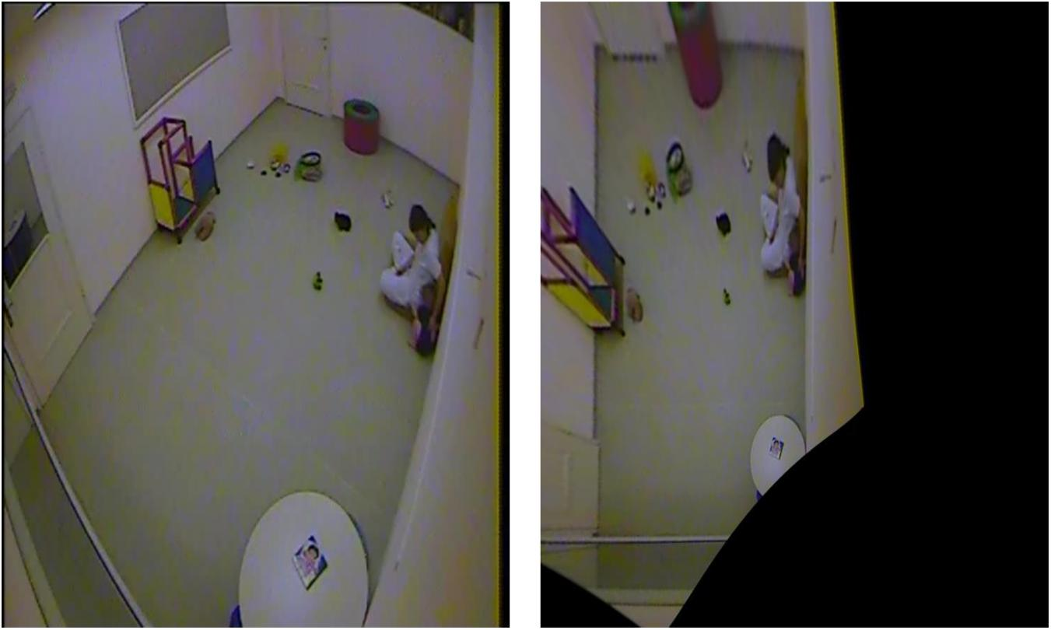
Figura 1. Camera de tratament Mifne.

Slide 18
Sugar cu dezvoltare atipică

Slide 19
Sugar cu dezvoltare tipică

Slide 20
Cum și cine pune diagnosticul de autism?
Medic psihiatru infantil
Medic neurolog
Medic pediatru de dezvoltare
Cand se pune diagnosticul de autism?
În Europa – 3-5 ani
În România – 2-3 ani
În Israel - 12-15 luni luni (pre-autism)

Slide 21
Când poate fi autismul cel mai devreme diagnosticat?
„Simptomele sunt de obicei recunoscute în timpul celui de-al doilea an de viață, dar pot fi observate mai devreme de 12 luni” (DSM-5)
În ultimii ani, s-a înregistrat o reducere semnificativă a vârstei la care este diagnosticat autismul. Chiar și la această vârstă poate fi prea târziu.
Este important să se diagnosticheze bebelușii cu vârsta sub 1,5 ani.
Este important de remarcat faptul că diagnosticul în această etapă nu indică autism, ci mai degrabă o tulburare de dezvoltare care poate indica un stadiu de pre-autism, deoarece simptomele nu sunt încă clare la această vârstă și trebuie acordată prudență în diagnostic.

Slide 22
Cum este posibil să știi că acesta este un caz de autism?
Bebelușii se nasc cu capacitatea de a se conecta și de a crea atașamente, iar acest lucru poate fi observat deja de la vârsta de trei luni.
Atunci când bebelușul nu face contact sau nu manifestă interes pentru mediul înconjurător, este necesar mai întâi să negăm problemele medicale (văzul și auzul). Doar odată ce aceste posibilități au fost negate, ar trebui luată în considerare testarea pentru o tulburare de dezvoltare a atașamentului și a comunicării.
Nu orice problemă de dezvoltare a atașamentului și comunicării se va dezvolta și deveni autism, dar fiecare stare de autism începe cu o problemă de dezvoltare a atașamentului și comunicării. Dr. Hanna Alonim

Slide 23
Există profesioniști care susțin că diagnosticul nu poate fi pus la o vârstă atât de fragedă?
Majoritatea mamelor au o intuiție bună în ceea ce privește copiii lor și este înțelept să le asculți. În multe cazuri, dacă așteaptă prea mult diagnosticul, fereastra de oportunitate poate fi ratată.
De asemenea, este important să ținem cont de faptul că o mamă anxioasă își radiază stresul asupra bebelușului ei, iar acest lucru creează un cerc vicios care, în loc să contribuie pozitiv la situație, chiar o exacerbează.
Până la urmă, bebelușul și nu diagnosticul este cel care trebuie tratat.

Slide 24
Ce se poate face atunci când există motive să se suspecteze o tulburare de dezvoltare a comunicării?
Evaluare medicală (audiolog, ORL, etc.) înainte de testarea unei tulburări de dezvoltare a comunicării.
Monitorizare periodică de către medicii de familie – avand în vedere stagurile roşii în autism.
Recomandarea de a fi evaluat de un medic în specialitate (psihiatru infanil, neurolog, pediatru).
Timpul oferit de diagnosticul precoce poate fi uneori esențial pentru dezvoltarea adecvată viitoare a bebelușului.

Slide 25
Primul centru de diagnostic precoce în autism din România
„Reducerea decalajului dintre detectare precoce, evaluare și intervenție timpurie este crucială pentru viitorul oricărui copil expus riscului de a dezvolta autism.” (dr. Hanna Alonim, fondator şi director al Centrului Mifne Israel)
În colaborare cu Centrul Mifne Israel se acreditează în România primul centru de diagnostic precoce şi intervenţie intensivă timpurie pentru sugarii aflaţi la risc de a dezvolta autism, incluzând familia ca întreg, numit Centrul Mifne România
Centrul Mifne România în colaborare cu Centrul Mifne Israel îşi propune formarea unui numar de 12 medici specialiști de pe teritoriul României în scala ESPASI (Early Signs of Pre-Autism Scale for Infants, scala de screening a autismului în primul an de viaţă al sugarului dezvoltată la Centrul Mifne, în anul 2007).

Slide 26
Ce propune proiectul MIFNE ROMÂNIA cadrelor medicale?
1. Conștientizarea existenței semnelor precoce ale autismului în primul an de viață
2. Oferirea de materiale informative despre detecția timpurie care reduce prevalența autismului în lume.
3. Training ESPASSI (2022)
4. Colaborare cu specialiștii centrului Mifne România pentru evaluare complexa.
5. Participărea periodica la conferințe științifice cu informare despre cele mai recente studii pe tema diagnosticului și intervențiilor timpurii în autism.

Slide 27
VĂ MULŢUMIM!

